Slide 1
지뢰찾기 게임
김현호

Slide 2
순서
동작 계획
실제 코딩시 문제점
해결 방법
코드 리뷰 및 실행

Slide 3
동작 계획
사용자가 원하는 맵의 가로, 세로 입력(맵은 크기 만큼 0으로 표시됨)
(가로*세로)//10 만큼 임의의 자리에 지뢰 부설
탐색/제거 중 선택
좌표 입력하여 지뢰 수색
탐색시 지뢰 위치 입력하면 지뢰 위치 모두 ★로 보여주고 게임 오버
제거시 지뢰 위치 입력하면 발견했다는 문장과 함께 해당 부분 ●로 변경
탐색차 입력한 위치는 ◎로 출력하여 주변과 구분
주변(3칸 이내)에 지뢰가 있을 시 떨어진 칸 수 출력
3~8 반복
지뢰 전부 발견시 게임 승리

Slide 4
실제 코딩시 문제점
숫자 0으로 맵 작성 후 탐색/제거를 하면 문자가 나와 리스트의 넓이가 달라짐
가로*세로의 크기가 10 미만일 경우 지뢰가 부설되지 않음
지뢰가 주변에 있을때 떨어진 만큼 보여주는 숫자가 마지막 지뢰 위치 주변에 있을 경우 마지막 지뢰 기준으로 ◎가 출력되기도 함

Slide 5
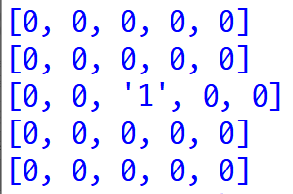
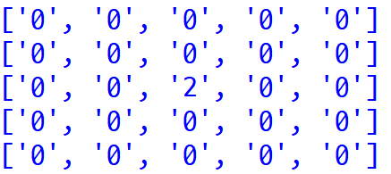
해결방법
숫자 0으로 맵 작성 후 탐색/제거를 하면 문자가 나와 리스트의 넓이가 달라짐
-> 맵은 0으로 작성하되, 문자열로 작성하여 지뢰 발견 후에도 넓이가 유지되도록 함

Slide 6
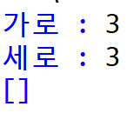
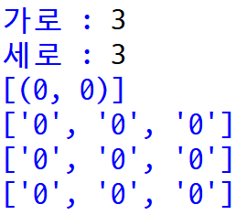
해결방법
가로*세로의 크기가 10 미만일 경우 지뢰가 부설되지 않음
-> 조건문을 이용해 가로*세로의 크기가 작을땐 1개의 지뢰가 부설되도록 수정

Slide 7
해결방법
지뢰가 주변에 있을때 떨어진 만큼 보여주는 숫자가 마지막 지뢰 위치 주변에 있을 경우 마지막 지뢰 기준으로 ◎가 출력되기도 함
-> 조건문을 이용해 앞에서 지뢰 표시하는 숫자가 나오면 지금 위치보다 가까운 위치일
경우 숫자 변경하거나 다른 문자 입력하지 않음

Slide 8
코드 리뷰 및 실행

